Slide 2
L’organizzazione della società scientifica
Marco Chiumente
Direzione scientifica SIFaCT
Verona 20/10/2023

Slide 3
Le società scientifiche in Italia
Sono 411 le società scientifiche in Italia.
C’è davvero bisogno di SIFaCT?

Slide 4
L’organizzazione della società scientifica deve essere correlata agli obiettivi che si vogliono raggiungere
Gli obiettivi devono essere di volta in volta scelti in base a ciò che la società scientifica ambisce a diventare per i propri associati o per gli interlocutori esterni
Domanda:
Cosa dovrebbe essere …e cosa non dovrebbe essere una società scientifica

Slide 5
Cosa dovrebbe essere e cosa non dovrebbe essere una società scientifica

Slide 6
Altri difetti che Chatgpt 4 non evidenzia
Bisognerebbe evitare di:
Essere autoreferenziali (quando nessuno riconosce la tua competenza)
Insegnare a fare ricerca senza una vasta esperienza di pubblicazione su riviste «prestigiose» internazionali (quando le pubblicazioni sono su riviste minori)
Imporsi come esperti in tutti i campi (senza reali competenze ed esperienze)
Non essere concreti (volare sempre troppo alti)
Proporre progettualità senza spessore scientifico (interessante, ma ne so quanto prima)
Non fornire alcuno strumento pratico (non so come fare per migliorare da domani)

Slide 7
Cosa è SIFaCT (1/6)
Reti

Slide 8
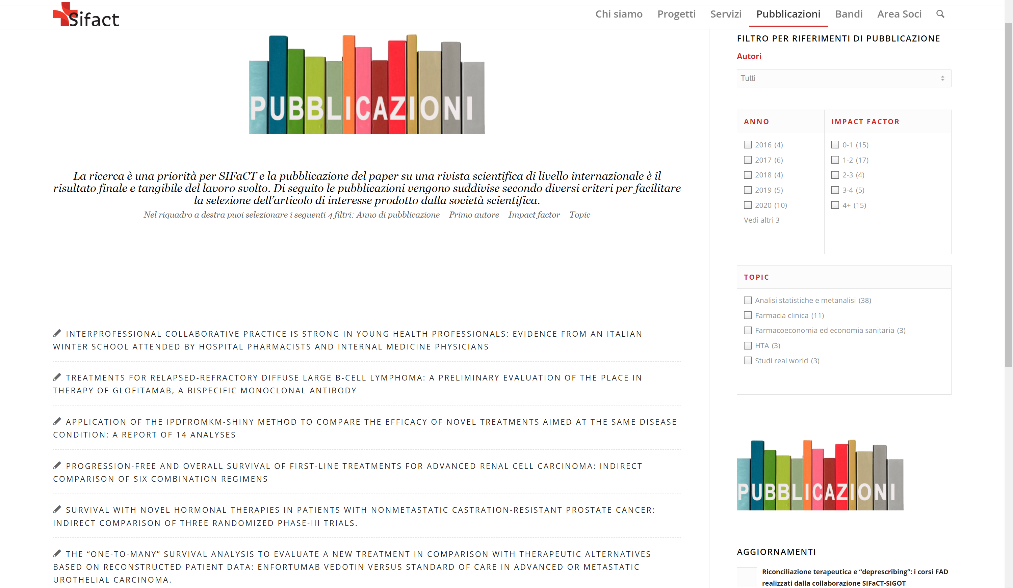
Cosa è SIFaCT (2/6)
Ricerca

Slide 9
Cosa è SIFaCT (3/6)
Formazione e contenuti

Slide 10
Cosa è SIFaCT (4/6)
Strumenti

Slide 11
Cosa è SIFaCT (5/6)
Aggiornamento sulle piattaforme

Slide 12
Cosa è SIFaCT (6/6)
Protagonista nel cambiamento

